Slide 1
HISTOLOGIA ANIMAL

Slide 2
Tecido Epitelial
Os tecidos epiteliais desempenham uma variedade de funções, conforme sua localização no organismo.
As suas células são justapostas, com pouca ou nenhuma matriz intercelular.
Suas funções estão relacionadas com proteção, revestimento, secreção de substâncias e percepção sensorial.
É dividido em dois tipos principais: o epitélio de revestimento e o epitélio glandular.

Slide 3
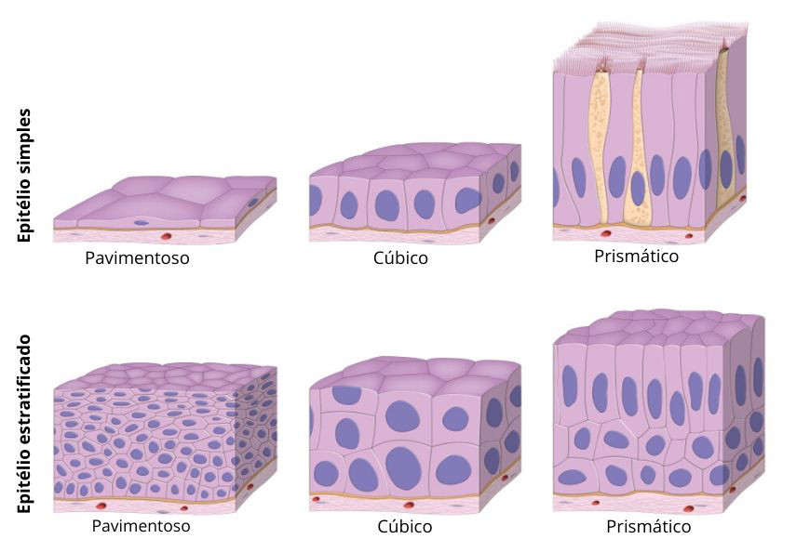
O epitélio de revestimento pode ser classificado segundo o número de células e as suas formas.

Slide 4
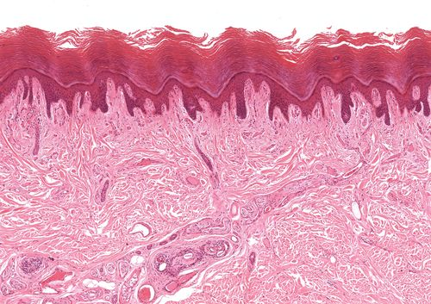
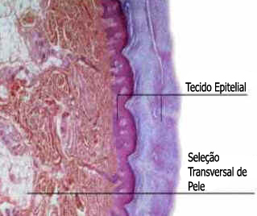
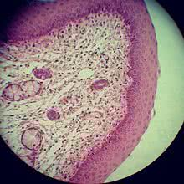
Corte transversal da pele: a epiderme é a parte mais escura, sendo a camada córnea mais externa (soltando partes) e a derme é a mais clara.

Slide 5
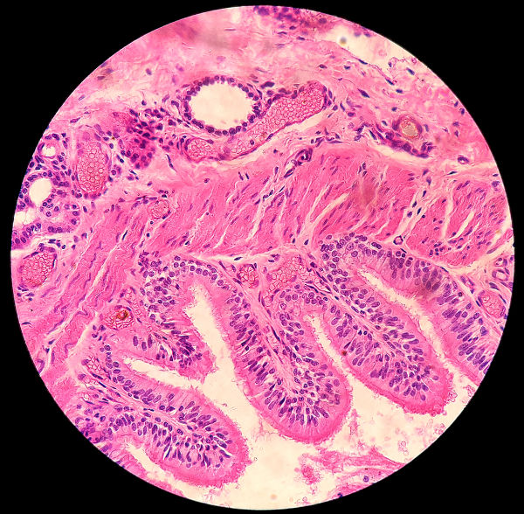
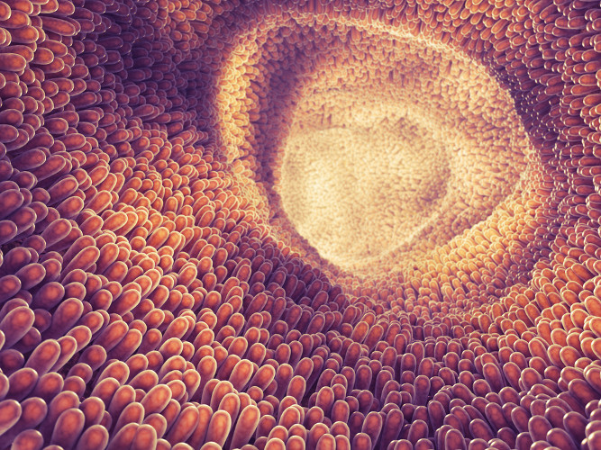
As células que constituem o tecido epitelial encontram-se firmemente aderidas e apresentam as mais diversas formas.
O intestino apresenta tecido epitelial simples colunar (prismático ou cilíndrico)

Slide 6
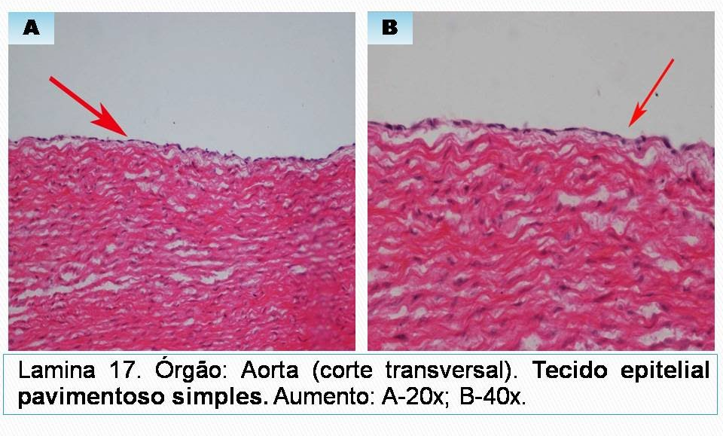
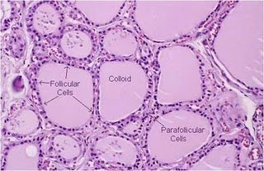
A Tireóide é uma glândula composta por dois lobos ligados por um ístimo (faixa de tecido).

Slide 7
Tecido Conjuntivo
Os tecidos conjuntivos unem e sustentam os outros tecidos do corpo.
Apresenta variados tipos de células com formas e funções específicas.
As células estão espaçadas e imersas em uma matriz intercelular, de consistência gelatinosa, que elas próprias produzem e secretam.
O tecido conjuntivo pode ser classificado em tecidos conjuntivos propriamente ditos e tecidos conjuntivos especiais.
O tecido conjuntivo propriamente dito pode ser do tipo frouxo ou denso.

Slide 8
Os tecidos conjuntivos especiais são os seguintes:
- Adiposo - responsável por garantir alimento de reserva e servir de isolante térmico.
- Cartilaginoso - constitui as cartilagens do corpo.
- Ósseo - formador dos ossos que compõe o esqueleto dos vertebrados.
- Hematopoiético - produz o sangue e a linfa.

Slide 9
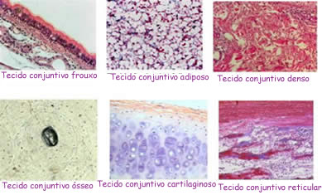

Slide 10
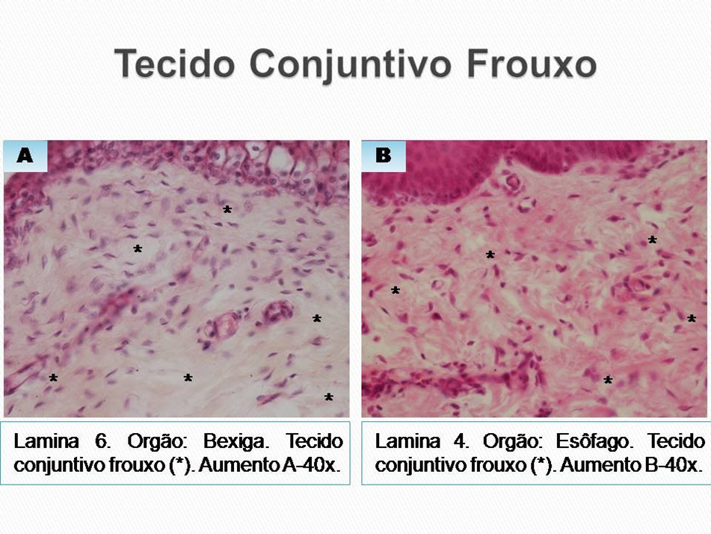
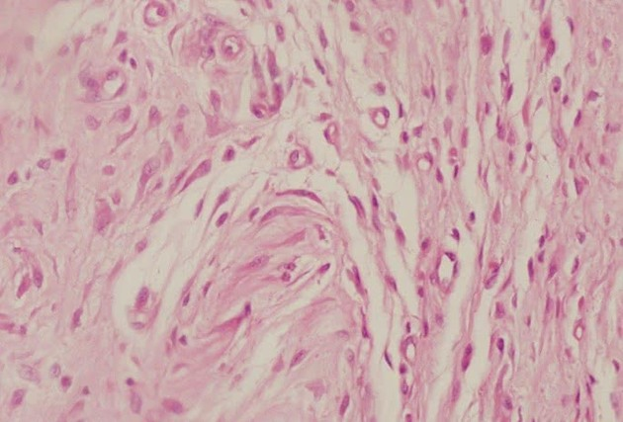
Tecido Conjuntivo Propriamente Dito

Slide 11
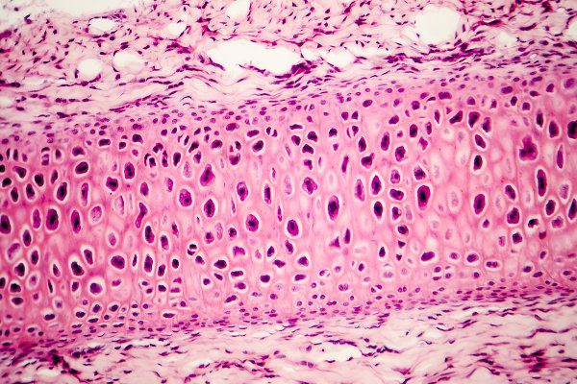
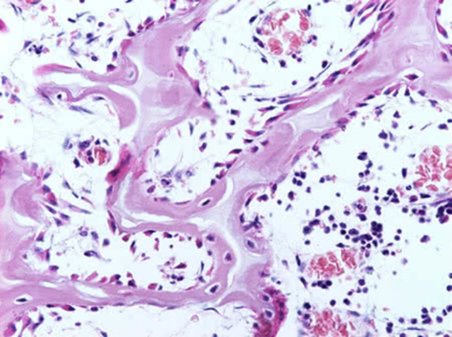
O tecido ósseo é formado por diferentes tipos celulares e uma matriz óssea mineralizada.
Tecido Ósseo onde estão presentes células jovens (osteoblastos) e maduras (osteócitos)

Slide 12
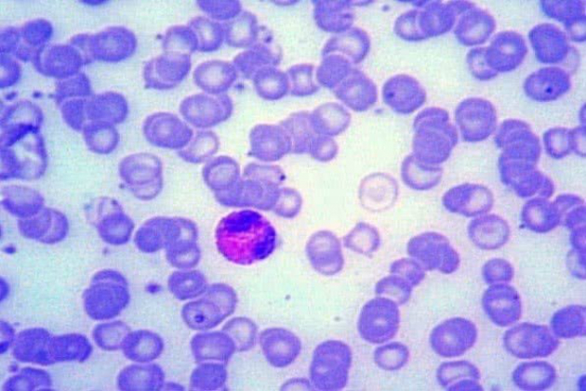
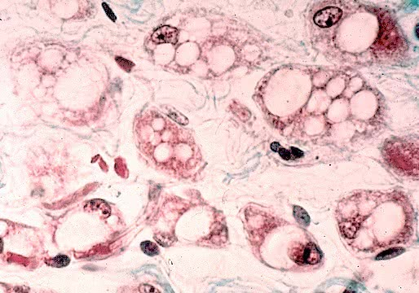
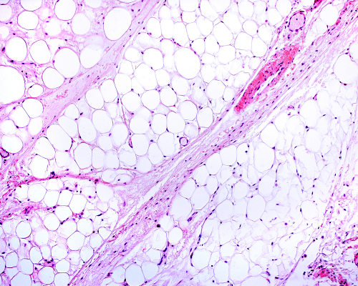
Células sanguíneas. A célula diferente é um eosinófilo, um tipo de leucócito entre hemácias
No tecido adiposo multilocular há várias gotas de gordura no citoplasma celular
O tecido adiposo é um tipo de tecido conjuntivo

Slide 13
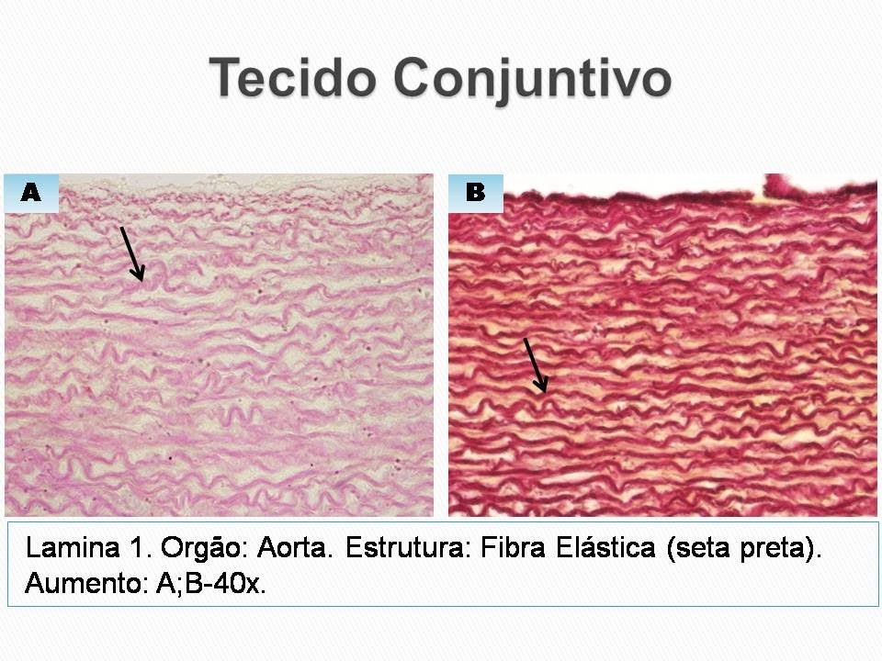
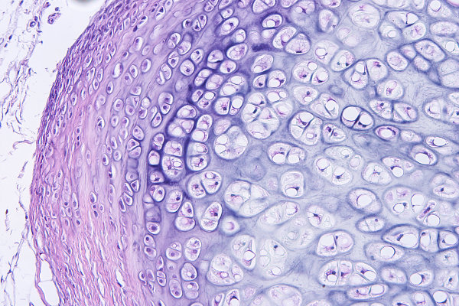
O tecido cartilaginoso é constituído por dois tipos celulares e uma matriz.

Slide 14
Tecido Muscular
O tecido muscular é responsável pelos movimentos do corpo.
As suas células são alongadas e altamente contráteis, chamadas de fibras.
O tecido muscular permite o movimento das estruturas ligadas a ele, como os ossos.
Além disso, auxilia na postura e nos movimentos relacionados a respiração, fala e digestão.
Os tecidos musculares podem ser classificados em: estriado esquelético, cardíaco e liso.

Slide 15
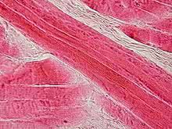
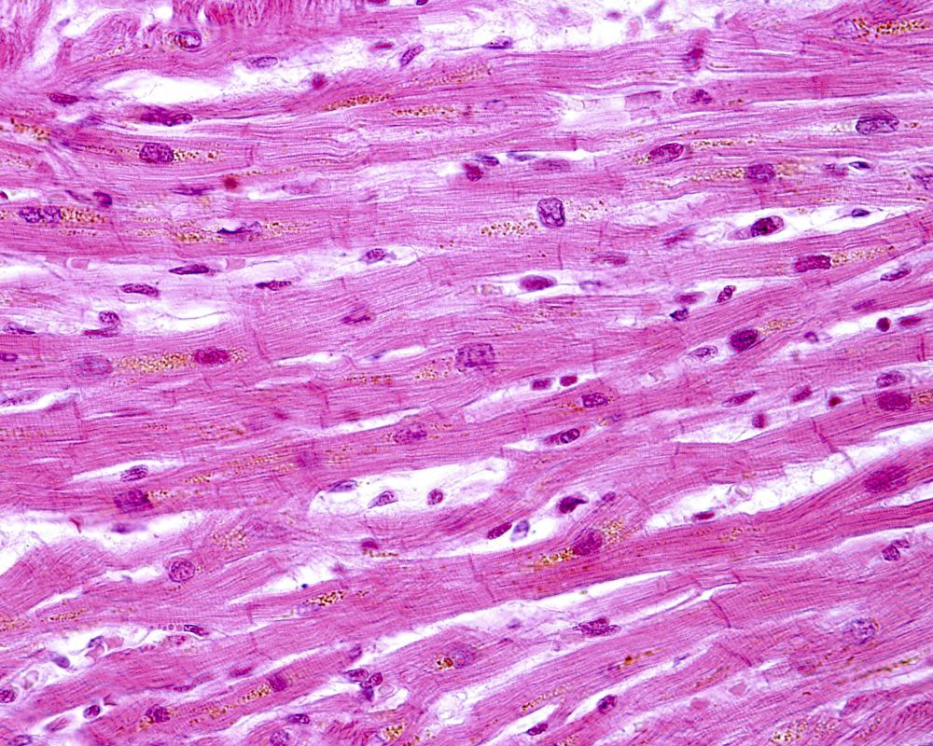
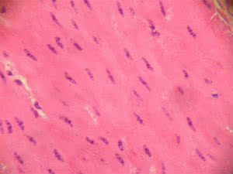
Corte longitudinal das fibras esqueléticas, onde é possível observar suas estrias
Tecido Muscular Cardíaco em corte longitudinal. As estrias são menos aparentes
Tecido Muscular Liso e a ausência de estrias.

Slide 16
Tecido Nervoso
O tecido nervoso está presente no encéfalo, medula espinhal e nervos.
Suas células possuem formato diferenciado.
São representadas pelos neurônios e células da glia.
É o tecido que forma o sistema nervoso.
Sua característica principal é a passagem de informação de um neurônio a outro, através dos impulsos nervosos

Slide 17
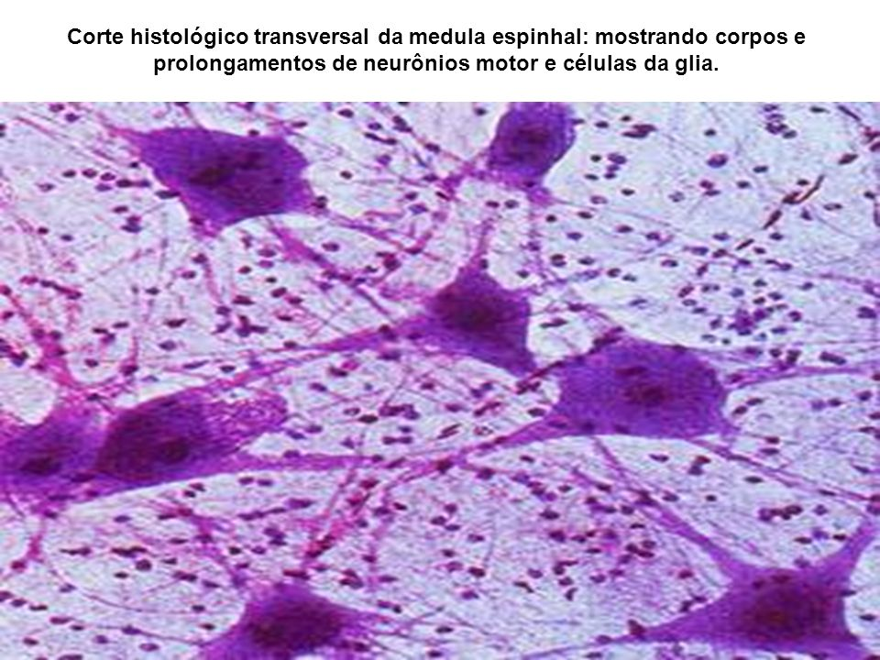

Slide 18
Para ilustrar...
Guia de Profissões | Dicas do Guia - Tecido Conjuntivo
https://www.youtube.com/watch?v=6ogIdKytj5k&feature=emb_logo
Preparação de lâminas para histologia animal
https://www.youtube.com/watch?v=EV3CJDGBBYc
5 vídeos incríveis no microscópio [1080p] #1
https://www.youtube.com/watch?v=lec5guJ4qZE
Tecido epitelial 2 - Epitélio de revestimento. Lâminas
https://www.youtube.com/watch?v=pATeCkpW2dk
Histologia. Tecidos básicos. Lâminas
https://www.youtube.com/watch?v=Gci_S-RrKBI

Slide 19


